Slide 1
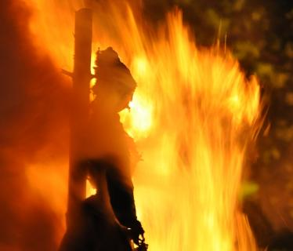
ČAROVNIŠTVO NA SLOVENSKEM

Slide 2
ČAROVNIŠKI PROCESI
Je naziv za sodni postopek proti osebam, ki so bile obtožene čarovništva.
Čarovništvo najhujše kaznivo dejanje v srednjem veku.
Obtožbe večinoma povezane z zlobnimi duhovi, hudičem, slabo letino ter vremenskimi pojavi.
Razlog za obtožbe je bil pogosto maščevalne narave, saj so ljudje čarovnicam pripisovali krivdo

Slide 3
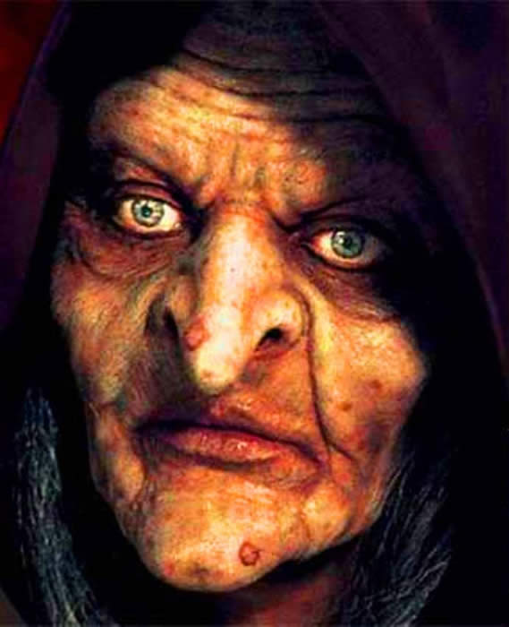

Slide 4
ZAKAJ JE PRIŠLO DO PREGANJANJA?
Nekateri trdijo, da je pri vsem tem šlo za uničenje modrih žensk, ki so poznale metode tedanje kontracepcije.
To ni bilo po godu ne Cerkvi in ne državi, saj so hoteli več prebivalstva (delovna sila).

Slide 5
ZAČETEK BOJA PROTI ČAROVNICAM
Čarovništvo je bila edina vera v tedanjem času, ki je ogrožala krščanstvo.
Magija se je krščanstvu pokazala kot hud sovražni.
Ljudski običaji so začeli dobivati predznake hudičevega dela.

Slide 6
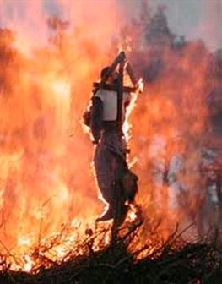

Slide 7
KAJ SE JE SMATRALO KOT ČAROVNIŠTVO
1. odpoved religiji, “brez strahu pred Bogom”
2. obrekovanje bogaboječih, odrekanje spoštovanja cerkvi
3. čaščenje hudiča
4. zaroka lastnega potomstva čarovnic s hudičem
5. uboj otroka pred krstom
6. splav
7. pridobivanje tujcev za hudiča
8. magična zaklinjanja
9. incest (mati - sin, oče - hči)
10. izdelovanje čarovniških mazil
11. kraja trupel
12. ubijanje ljudi in živali z drogami
13. “čaranje” živine
14. uničenje poljskih pridelkov
15. preprečevanje spočetja

Slide 8
INKVIZICIJA
Inkvizicija je bilo posebno sodišče, ki je imelo dokaj nenavadno oblast, da razsoja ne le o dejanjih, ampak tudi o namerah. Razlikovali so med krivoverci, ki so verovali v še kaj drugega, kot je predpisovala prava vera in tistimi, ki so povsem zanikali pravo vero.
Procesi niso bili javni, osumljenec ni imel pravice do zagovornika in priznanje so najlažje dosegli z mučenjem.

Slide 9
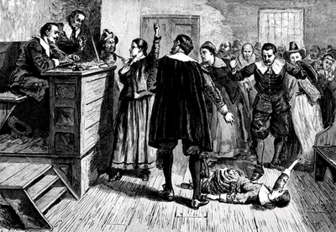

Slide 10
KAKO PREPOZNATI ČAROVNICO
- Prava čarovnica vedno nosi rokavice,
- ima tanke zakrivljene kremplje namesto nohtov,
- je plešasta, zato nosi lasuljo,
- ima večje nosnice kakor navadni ljudje, da lahko v temi zavoha otroke,
- črna pika v očesu spreminja barvo; v središču barvite zenice ji plešeta ogenj in led,
- je demon v človeški obliki,
- nima nohtov na nogi,
- njena slina je modre barve.

Slide 11
KAKO JE POTEKALO V SLOVENIJI
Bila sta dva vala čarovniških procesov , prvi konec 16.stoletja , drugi v drugi polovici 17.stoletja.
Ravno 17.stoletje je bil čas velikih naravnih nesreč in kuge.
Na Slovenskem so procesi trajali 250 let.
Prepovedala jih je šele Marija Terezija

Slide 12
KAKO JE POTEKALO UGOTAVLJANJE
Preizkus z vodo
Iskanje čarovniških znamenj
Preizkus z ognjem in tehtanje
Solzni preizkus

Slide 13
NATO JE SLEDILO MUČENJE
Tisti , ki niso priznali so jih mučili toliko časa dokler niso priznali.
Vedno so začeli z lažjimi mukami in nadaljevali z vse težjimi.
Pri tem naj bi upoštevali tudi starost in telesno konstitucijo.

Slide 14
MUČENJE
prva stopnja mučenja je bila stiskanje palcev, bičanje, tesno vezanje rok na hrbtu
druga stopnja je bilo zvezovanje čez razrezano kožo, privijanje nog s španskim škornjem
tretja stopnja je bila raztegovanje. Osumljencu so zvezali roke na hrbtu, vrgli vrv čez tram in osumljenca dvignili za zvezane roke, kar je povzročilo hude bolečine.

Slide 15
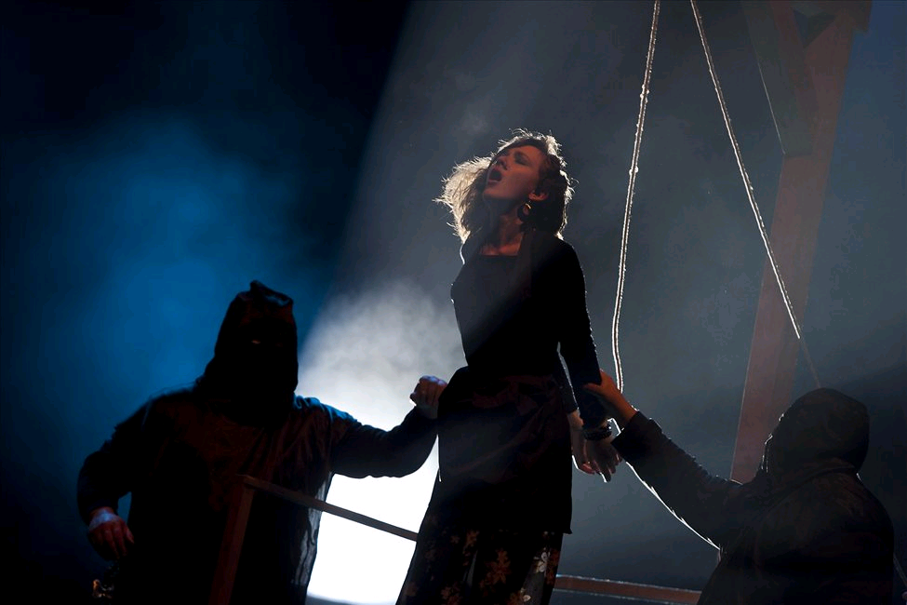

Slide 16
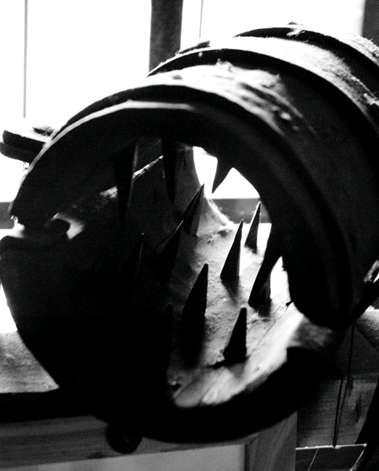

Slide 17
MUČENJE
čarovniški stol je bil namenjen dolgotrajnemu mučenju. Na njem naj bi smel sedeti več kot 24 ur, saj naj bi to že ogrožalo življenje. Bil je stol z iglami, na telo so dodajali uteži.

Slide 18
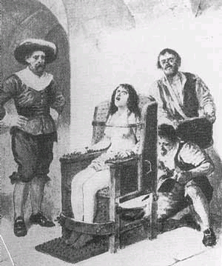

Slide 19
MUČENJE
Mučenje najvišje stopnje pa je bila tudi mučilna klop ali mučilna koza. To je bil hlod s štirimi nogami, ki je bil na vrhu ostro ošiljen. Obtoženca so golega posadili na ta oster rob tako, da ga je imel med nogami. Na noge so obtožencu obešali uteži.

Slide 20
MUČENJE
Če vse to ni pripeljalo do priznanja, so sodniki uporabili tudi druga sredstva: žganje podplatov, posebne obliže, ki so povzročali opekline, zlivanje žvepla v čevlje in podobno.

Slide 21
KAZNI
Po priznanju je sledila sodba.
Sodniku je bilo potrebno plačat za sodbo.
Obtožence so obsodili različno, največkrat je bila to smrt.
Za hujše „zločine“ so jih žive zažgali na grmadi.

Slide 22
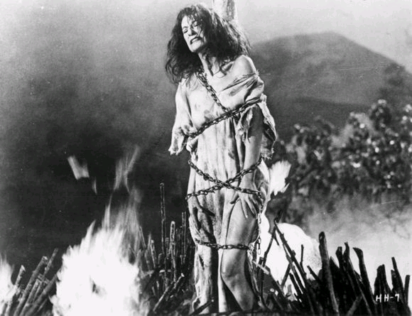

Slide 23
KAZNI
Človek, ki z čarovnijo škoduje drugemu – kazen: smrt v ognju .
Zastrupitev – za moške smrt na kolesu, za ženske pa utopitev. Kazen so poostrili s tem, da je rabelj na poti na morišče obsojenca ščipal z žarečimi kleščami.
Bogostrunstvo – Kazen:smrt na grmadi

Slide 24
Visoška kronika
Veliko pisateljev je temo čarovništva upodobilo v knjigah.
Zgodba Ivana Tavčarja Visoška kronika, kjer so junakinjo Agato obtožili čarovništva in ji tudi sodili .

Slide 25
Veronika Deseniška
Celjski grof Herman II. je Veroniko obtožil ljubezenskega čaranja, da je njegovega sina Friderika II. zastrupila.
Bila je oproščena čarovništva vendar so jo kasneje umorili.

